Slide 1
Řídící výbor MAP II
Místní akční plány rozvoje vzdělávání II - správní obvod Praha 7 Reg. č. CZ.02.3.68/0.0/0.0/17_047/0011690
11. listopadu 2021

Slide 2
1. Úvodní slovo předsedkyně ŘV, Mgr. Hany Šiškové, radní pro vzdělávání, školství a agendy MA21 v oblasti udržitelného rozvoje 2. Informace o aktualizovaném složení Řídícího výboru MAP II 3. Schválení harmonogramu realizace Řídícího výboru MAP II 2022 4. Schválení záměru k podání navazujícího projektu MAP III 5. Další aktuální a plánované aktivity MAP II 6. Průběžná informace z činnosti pracovních skupin 7. Dokumenty projektu 8. Diskuse a různé
Program

Slide 3
Informace o aktualizaci složení ŘV
Změna v rámci ZŠ Bratrská – zatím dohodnuto zapojení v rámci MAP III
Usnesení RMČ č. 0622/21-R ze dne 29. 9. 2021
28 členů vs. 29 členů

Slide 4
Harmonogram ŘV MAP II 2022
Další jednání ŘV MAP II v roce 2022:
čtvrtek 9. 6. 2022 od 15:30 hod.
místo bude upřesněno
V případě nutnosti budou dokumenty projektu schvalovány per rollam.

Slide 5
„Řídící výbor schvaluje harmonogram zasedání Řídícího výboru projektu Místní akční plány rozvoje vzdělávání II – správní obvod Praha 7, reg. č.: CZ.02.3.68/0.0/0.0/17_047/0011690 dle předloženého návrhu.“
Usnesení

Slide 6
Představení konceptu MAP III
Dotazník: Vyhodnocení pokroku škol
Možnosti zapojování rodičů
Finance na pomůcky, knihy, vhodné prostory apod.
Další vzdělávání pedagogů a jeho dostupnost s ohledem na zajištění výuky
Sdílení napříč ročníky v rámci školy
Sdílení a vzájemná informovanost mezi školami,ale i mezi pedagogickými i nepedagogickými pracovníky
Spolupráce MŠ a ZŠ
Snížení počtu dětí/žáků ve třídě – individualizace výuky, možnosti využívání asistentů pedagoga
Projektové dny, různorodovost metod a forem výuky
Podpora sociálně slabých a ohrožených rodin
Férové podmínky včetně platových pro zaměstnance
Méně administrativní zátěže
Systémové řešení ze strany MŠMT – zapojení praktiků
Realizace: 08/2022 – 11/2023 (16 měsíců)
Přechodové období před schválením OP JAK
Rozpočet: 1 917 000 Kč
21 zapojených RED IZO = 25 zapojených IZO
RMČ - usnesení 0577/21-R ze dne 7. 9. 2021
Vstupy pro přípravu MAP III
Dokumentace MAP II a vyhodnocení MAP I
Podmínky Výzvy a Postupy MAP III
Nastavená výše rozpočtu projektu na základě počtu zapojených škol (IZO) a délky trvání projektu
Souhlasy zapojených škol
Dotazníkové šetření - vyhodnocení pokroku škol

Slide 7
Klíčové aktivity MAP III
Řízení projektu
Aktualizace složení a organizační stuktury RT, ŘV (včetně Jednacího řádu a Statusu ŘV) a složení PS
Aktualizace komunikačního plánu MAP včetně identifikace dotčené veřejnosti
2. Místní akční plán rozvoje vzdělávání III
2.A Rozvoj a aktualizace MAP:
Podpora škol v procesu plánování (facilitátor), aktualizace sběru potřeb - Agregovaný popis potřeb škol č. 3
Pracovní skupiny:
povinné - čten., mat. gramotnost, financování, rovné příležitosti
volitelné - vedení škol (ředitelé a zástupci)
2.B Evaluace procesu místního akčního plánování:
Zpracování plánu evaluací a závěrečné zprávy z evaluace (vstupy zapojených škol, členů týmu MAP III)
Promítnutí dobré praxe MAP I a II

Slide 8
Rozdíly a podobnosti MAP II a III
Vyjmutí implementačních aktivit
Důraz na podporu poradenských pracovišť
Podpora zájmu rodičů o zkvalitňování vzdělávání dětí a žáků v Praze 7
Podpora mezipředmětového sdílení
Vzájemné hospitace
Rozvoj sdílení mezi pedagogy obecně
Složení PS – průřezově všechny školy v Praze 7
Podpora samostatnosti a spolupráce škol při plánování a realizaci aktivit = udržitelnost aktivit úspěšně pilotovaných v rámci MAP II
Větší zapojení „školních koordinátorů“
Možnosti diagnostiky třídního a školního klimatu (dle dohody se zřizovatelem MČ Praha 7)
Pokračování podpory dotačních činností (dotační zpravodaj, případně další aktivity)
Stěžejní aktivity MAP III

Slide 9
„Řídící výbor schvaluje projektový záměr MAP III dle předloženého návrhu.“
Usnesení

Slide 10
Další aktuální a plánované aktivity MAP II
9. 11. 2021 - Mozek v pohybu
Pracovní skupiny MAP - 10-11/2021, vánoční setkání (2. 12. 2021), 01-02/2022, závěrečné setkání (18. 5. 2022)
Propojování se sociálními a poradenskými službami (OSPOD apod.), primární prevence
Téma šikana a kyberšikana / spolupráce s OSPOD
Podpora krizového řízení škol
Polytechnika - Hejného matematika, EVVO vzdělávání, 3D tisk apod.
Podpora výuky dějepisu
Sdílené pozice pro potřeby škol - změna školník MŠ
Spolupráce s rodiči - fokusky, spolky, školské rady
Převod pomůcek do majetku škol (08-09/2022)
listopad 2021 – srpen 2022

Slide 11
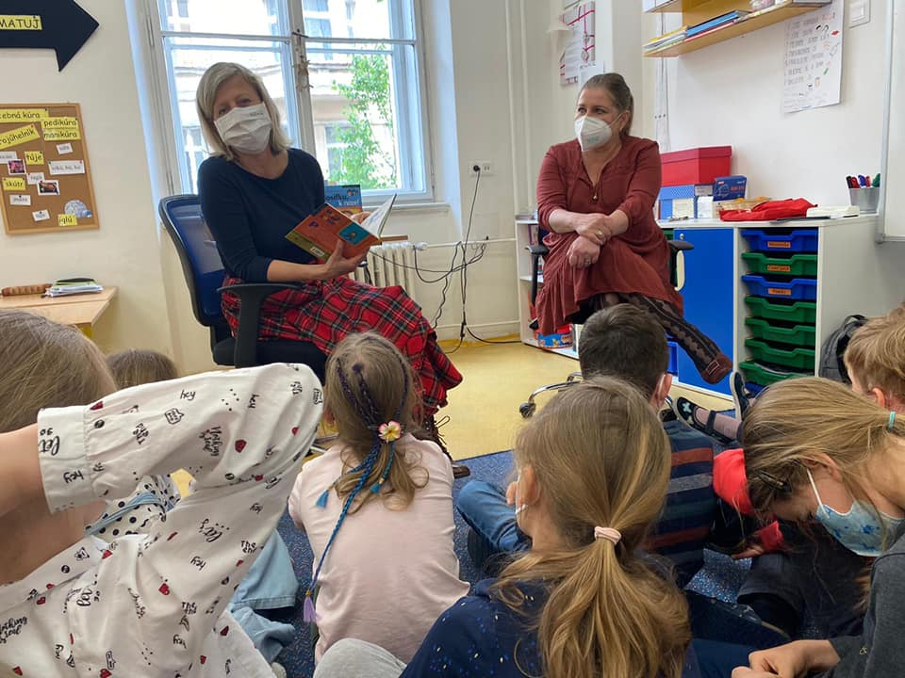
Průběžná informace z činnosti pracovních skupin
PS Čtenářská gramotnost
Čtenářské besedy on-line
… i naživo

Slide 12
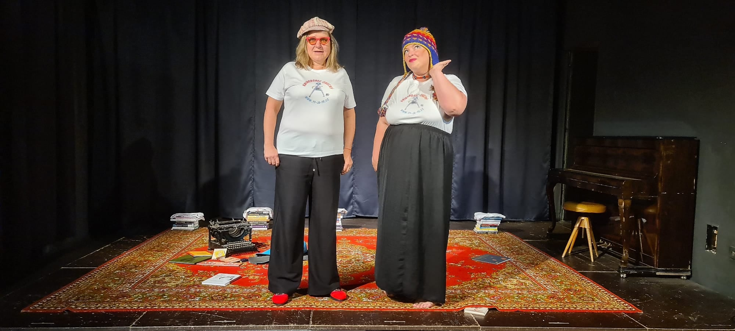
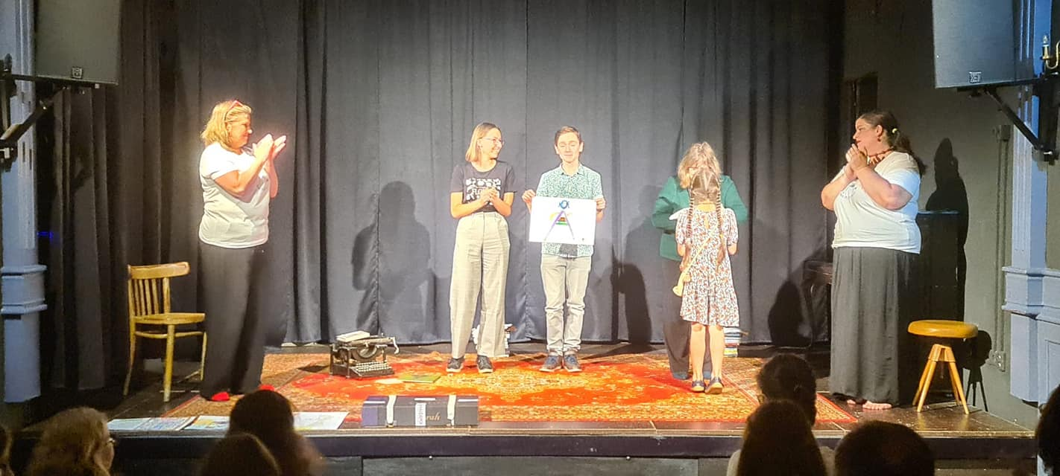
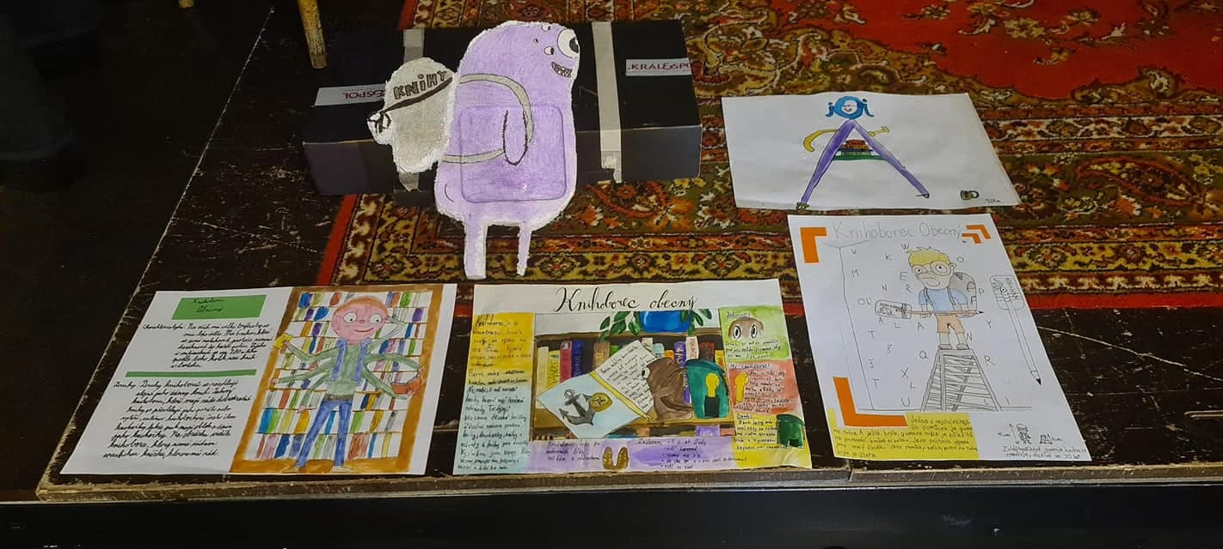
Průběžná informace z činnosti pracovních skupin
PS Čtenářská gramotnost
Knihoborec - soutěž
Knihoborec – vyhlášení na premiéře

Slide 13
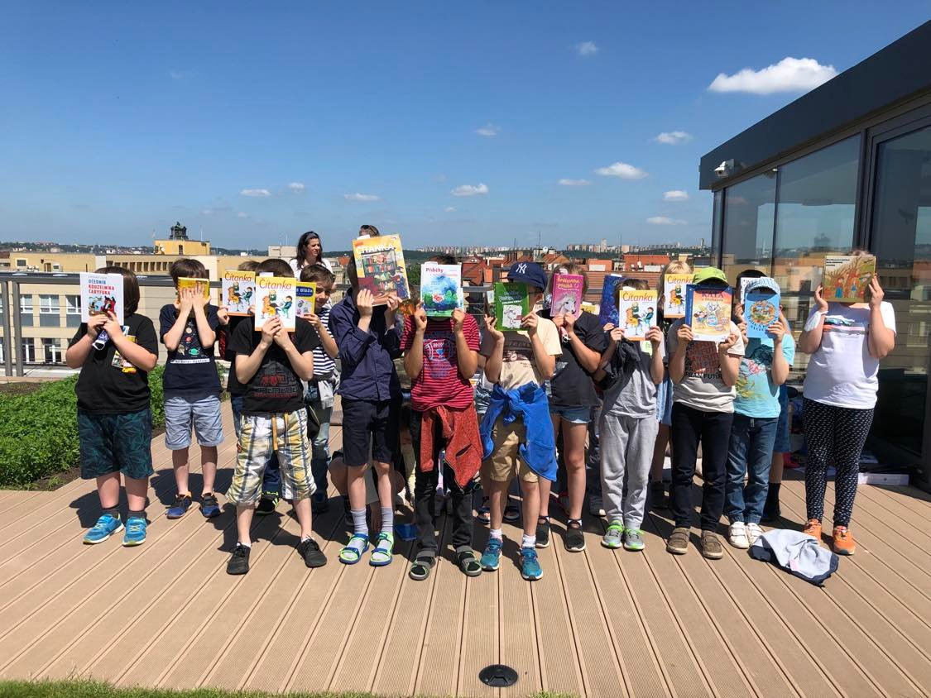
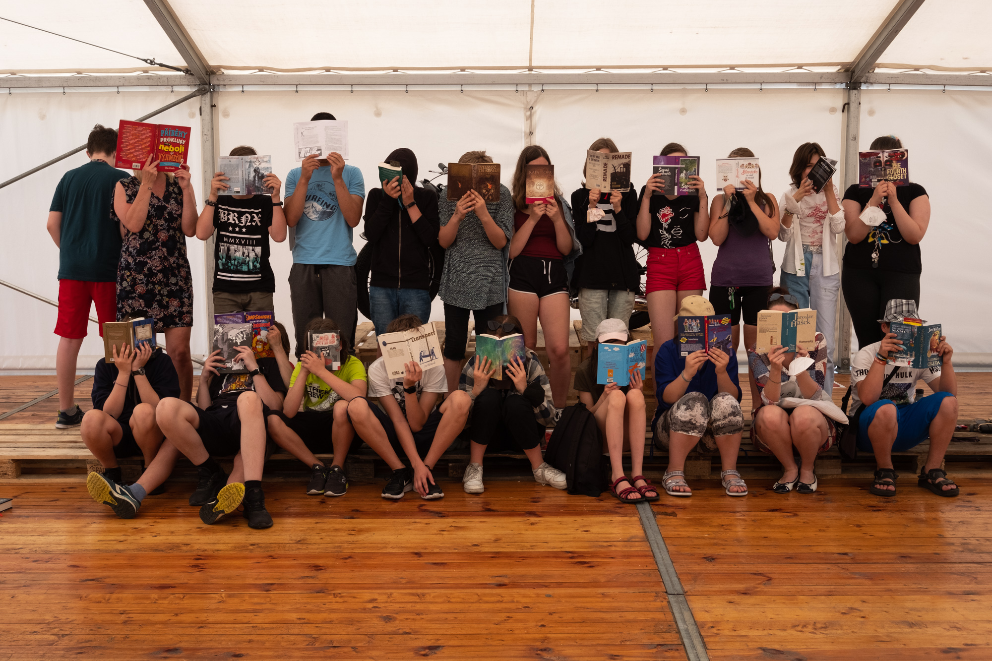
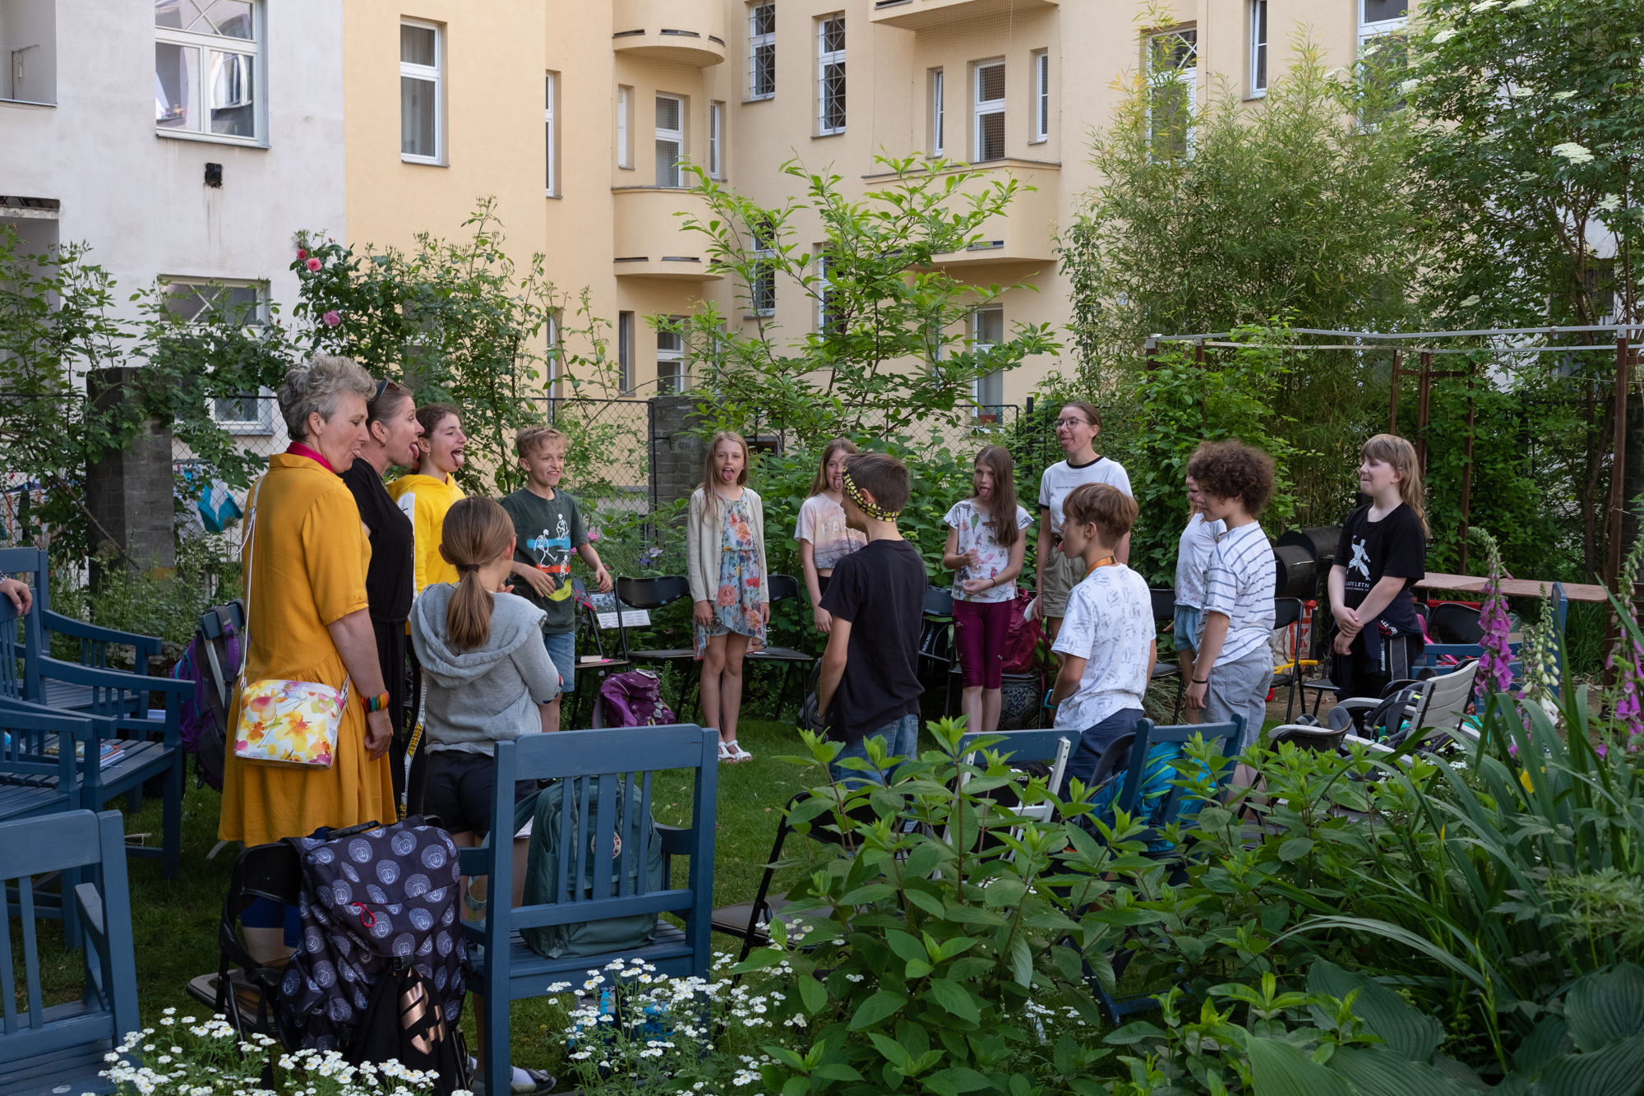
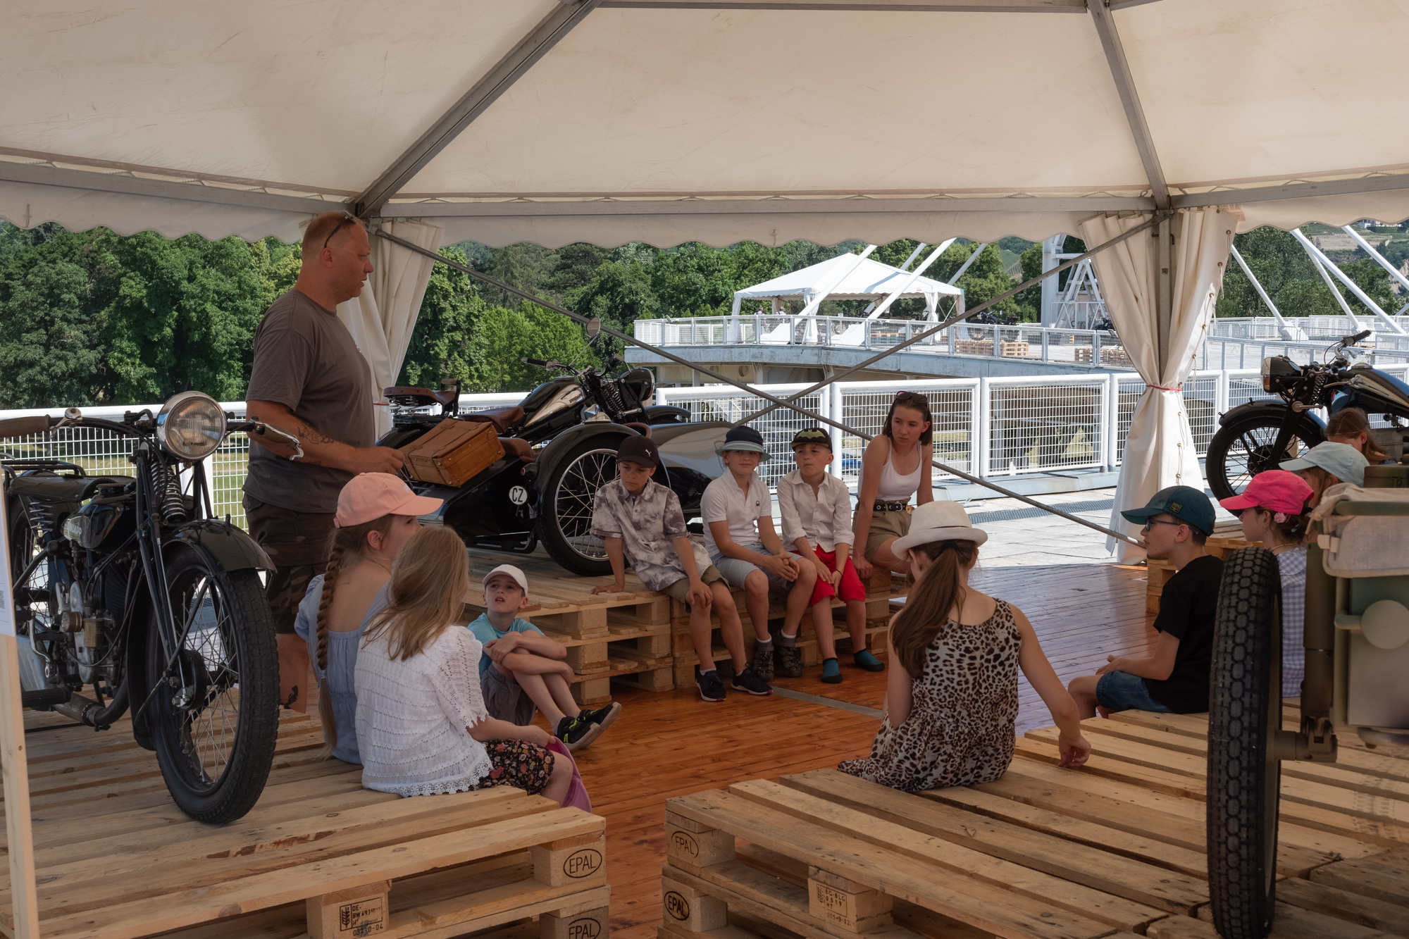
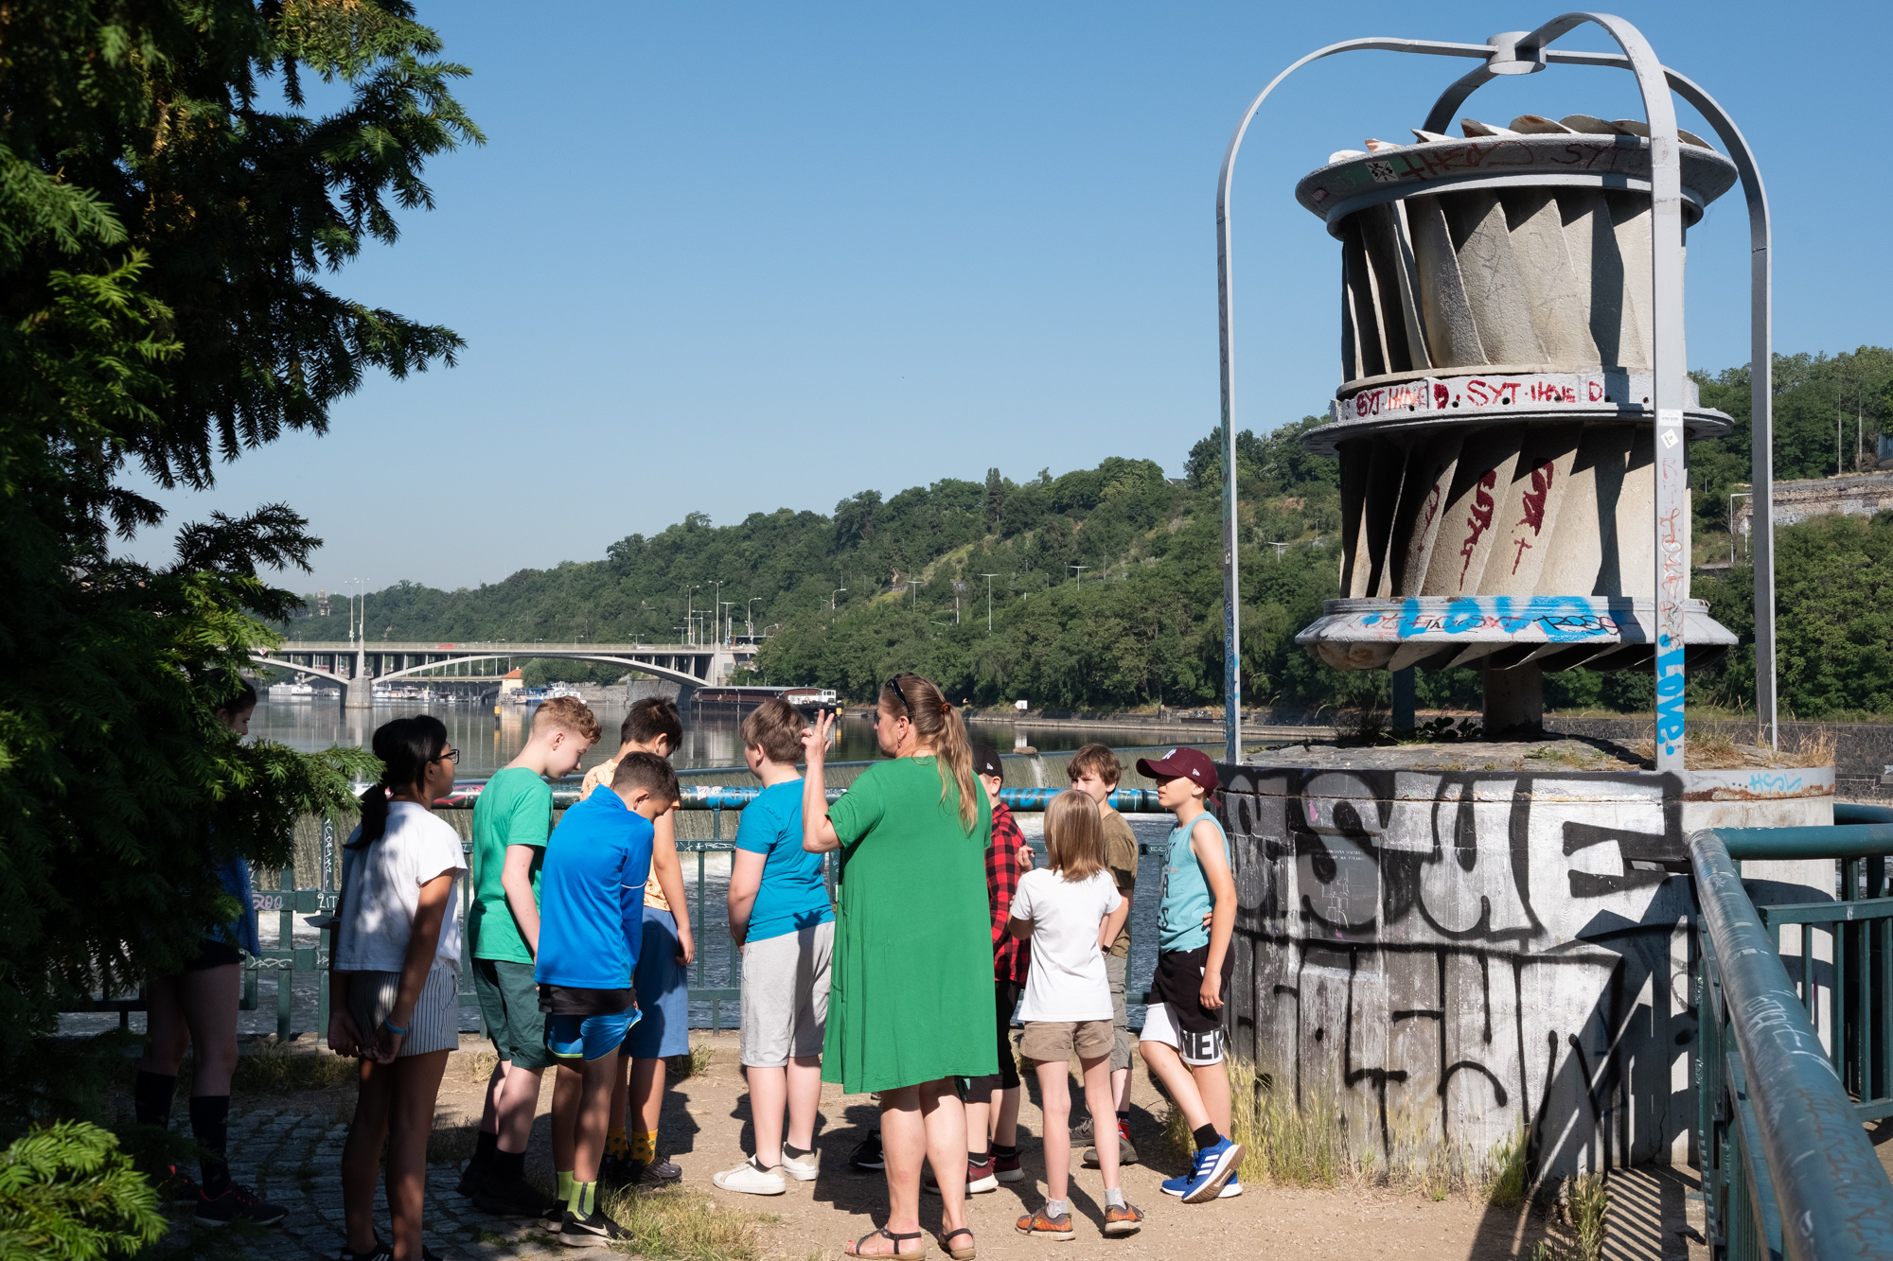
Průběžná informace z činnosti pracovních skupin
NZM-Scarabeus-Křižíkova fontána-Štvanice-Křižíkova fontána
Čtenářský maraton

Slide 14
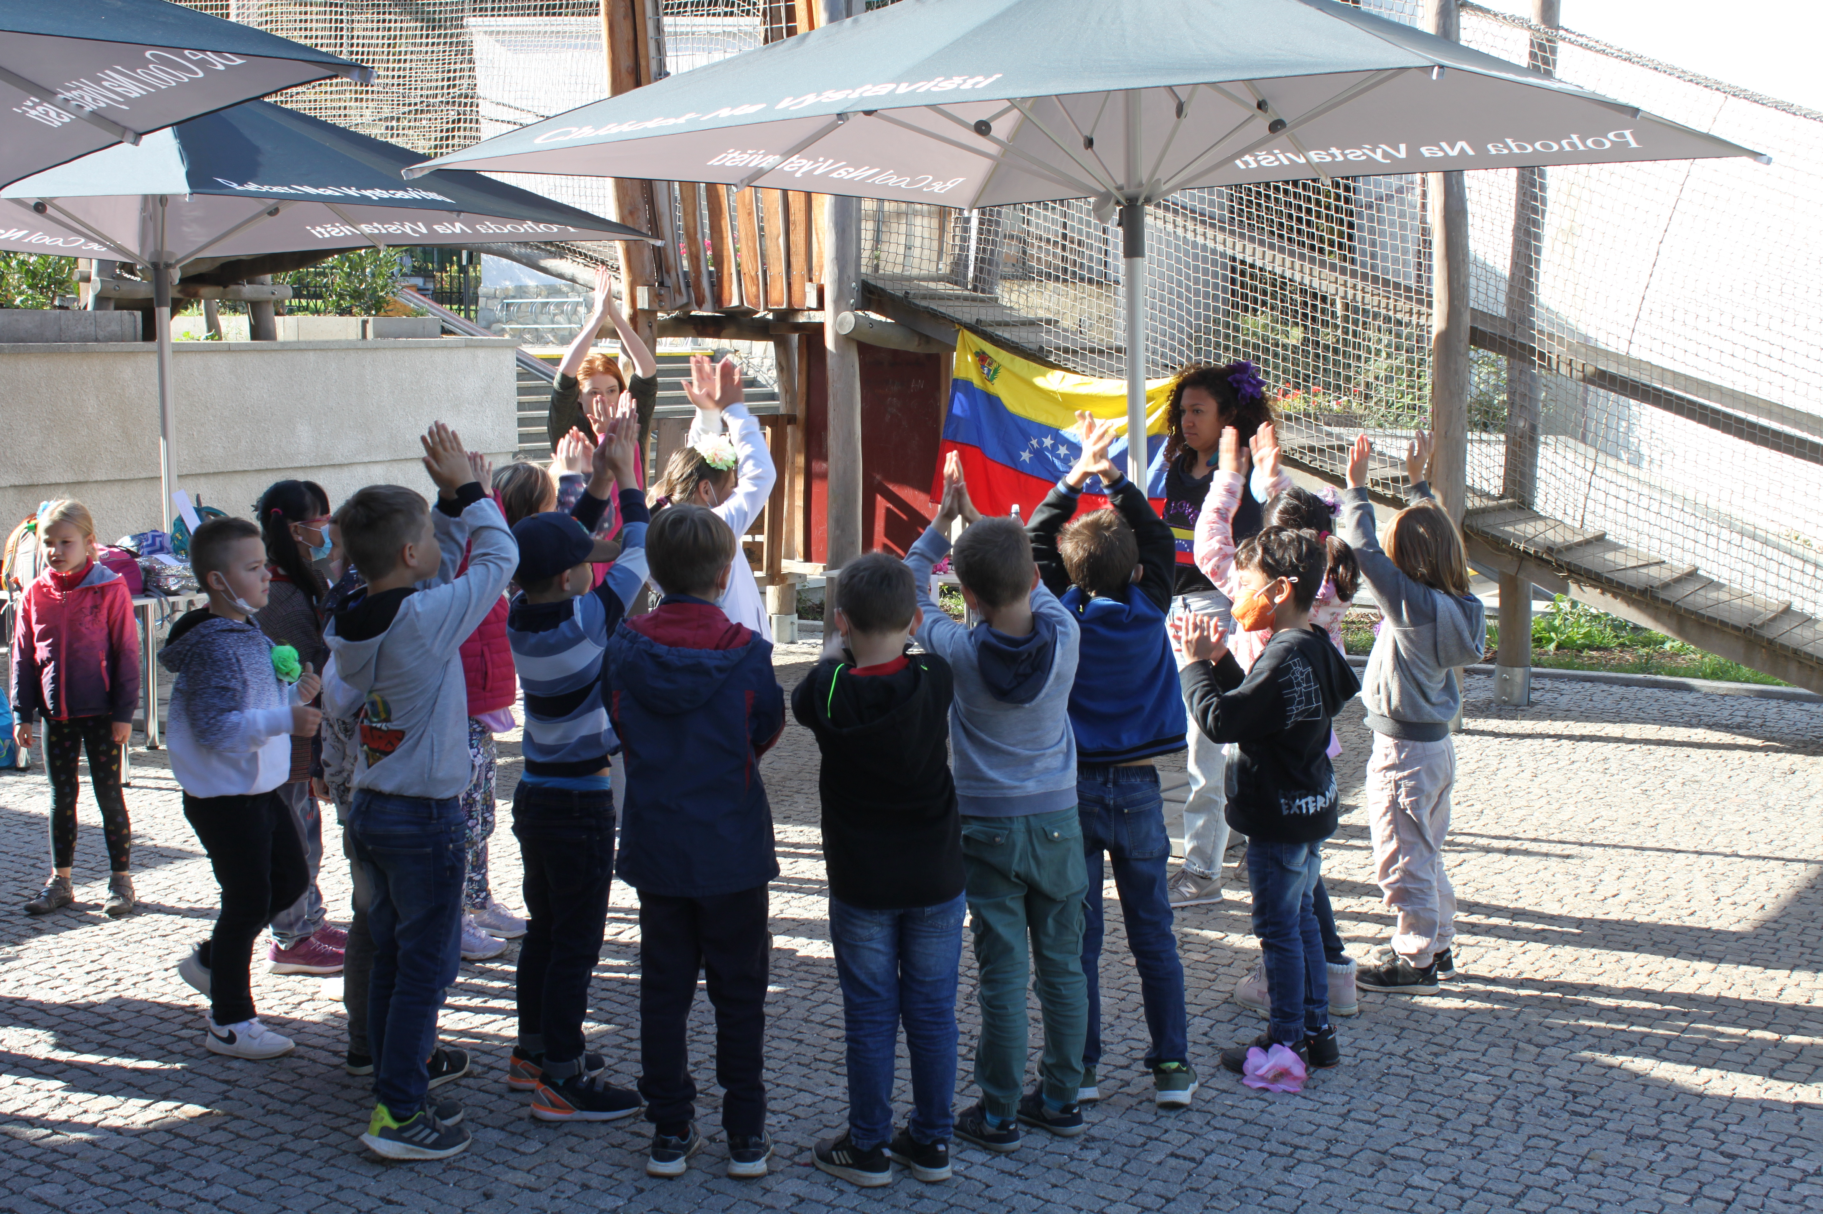
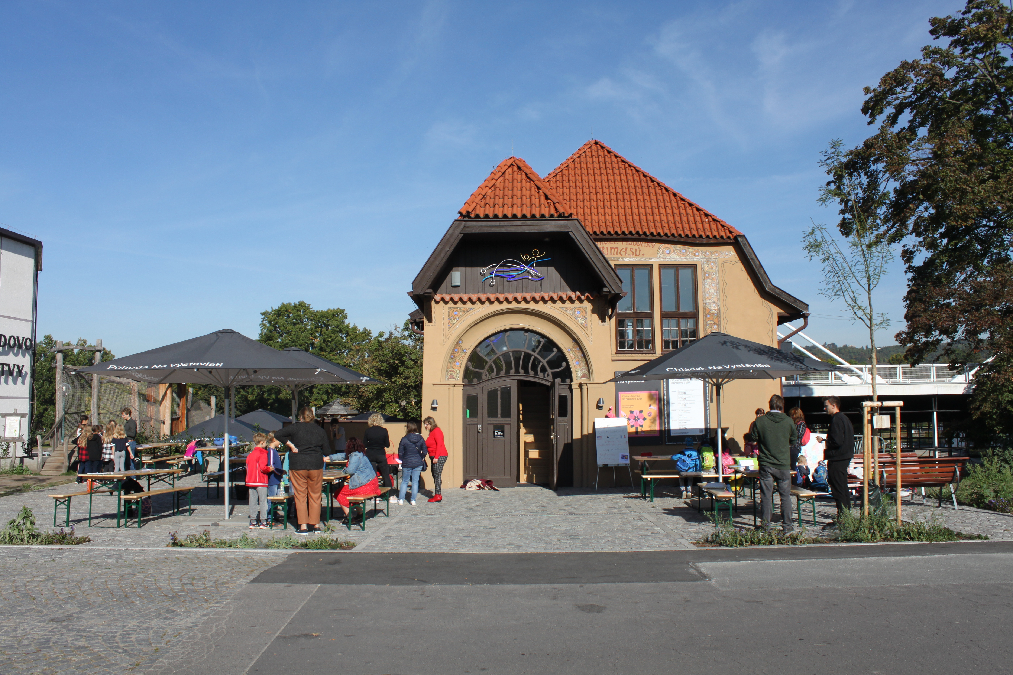
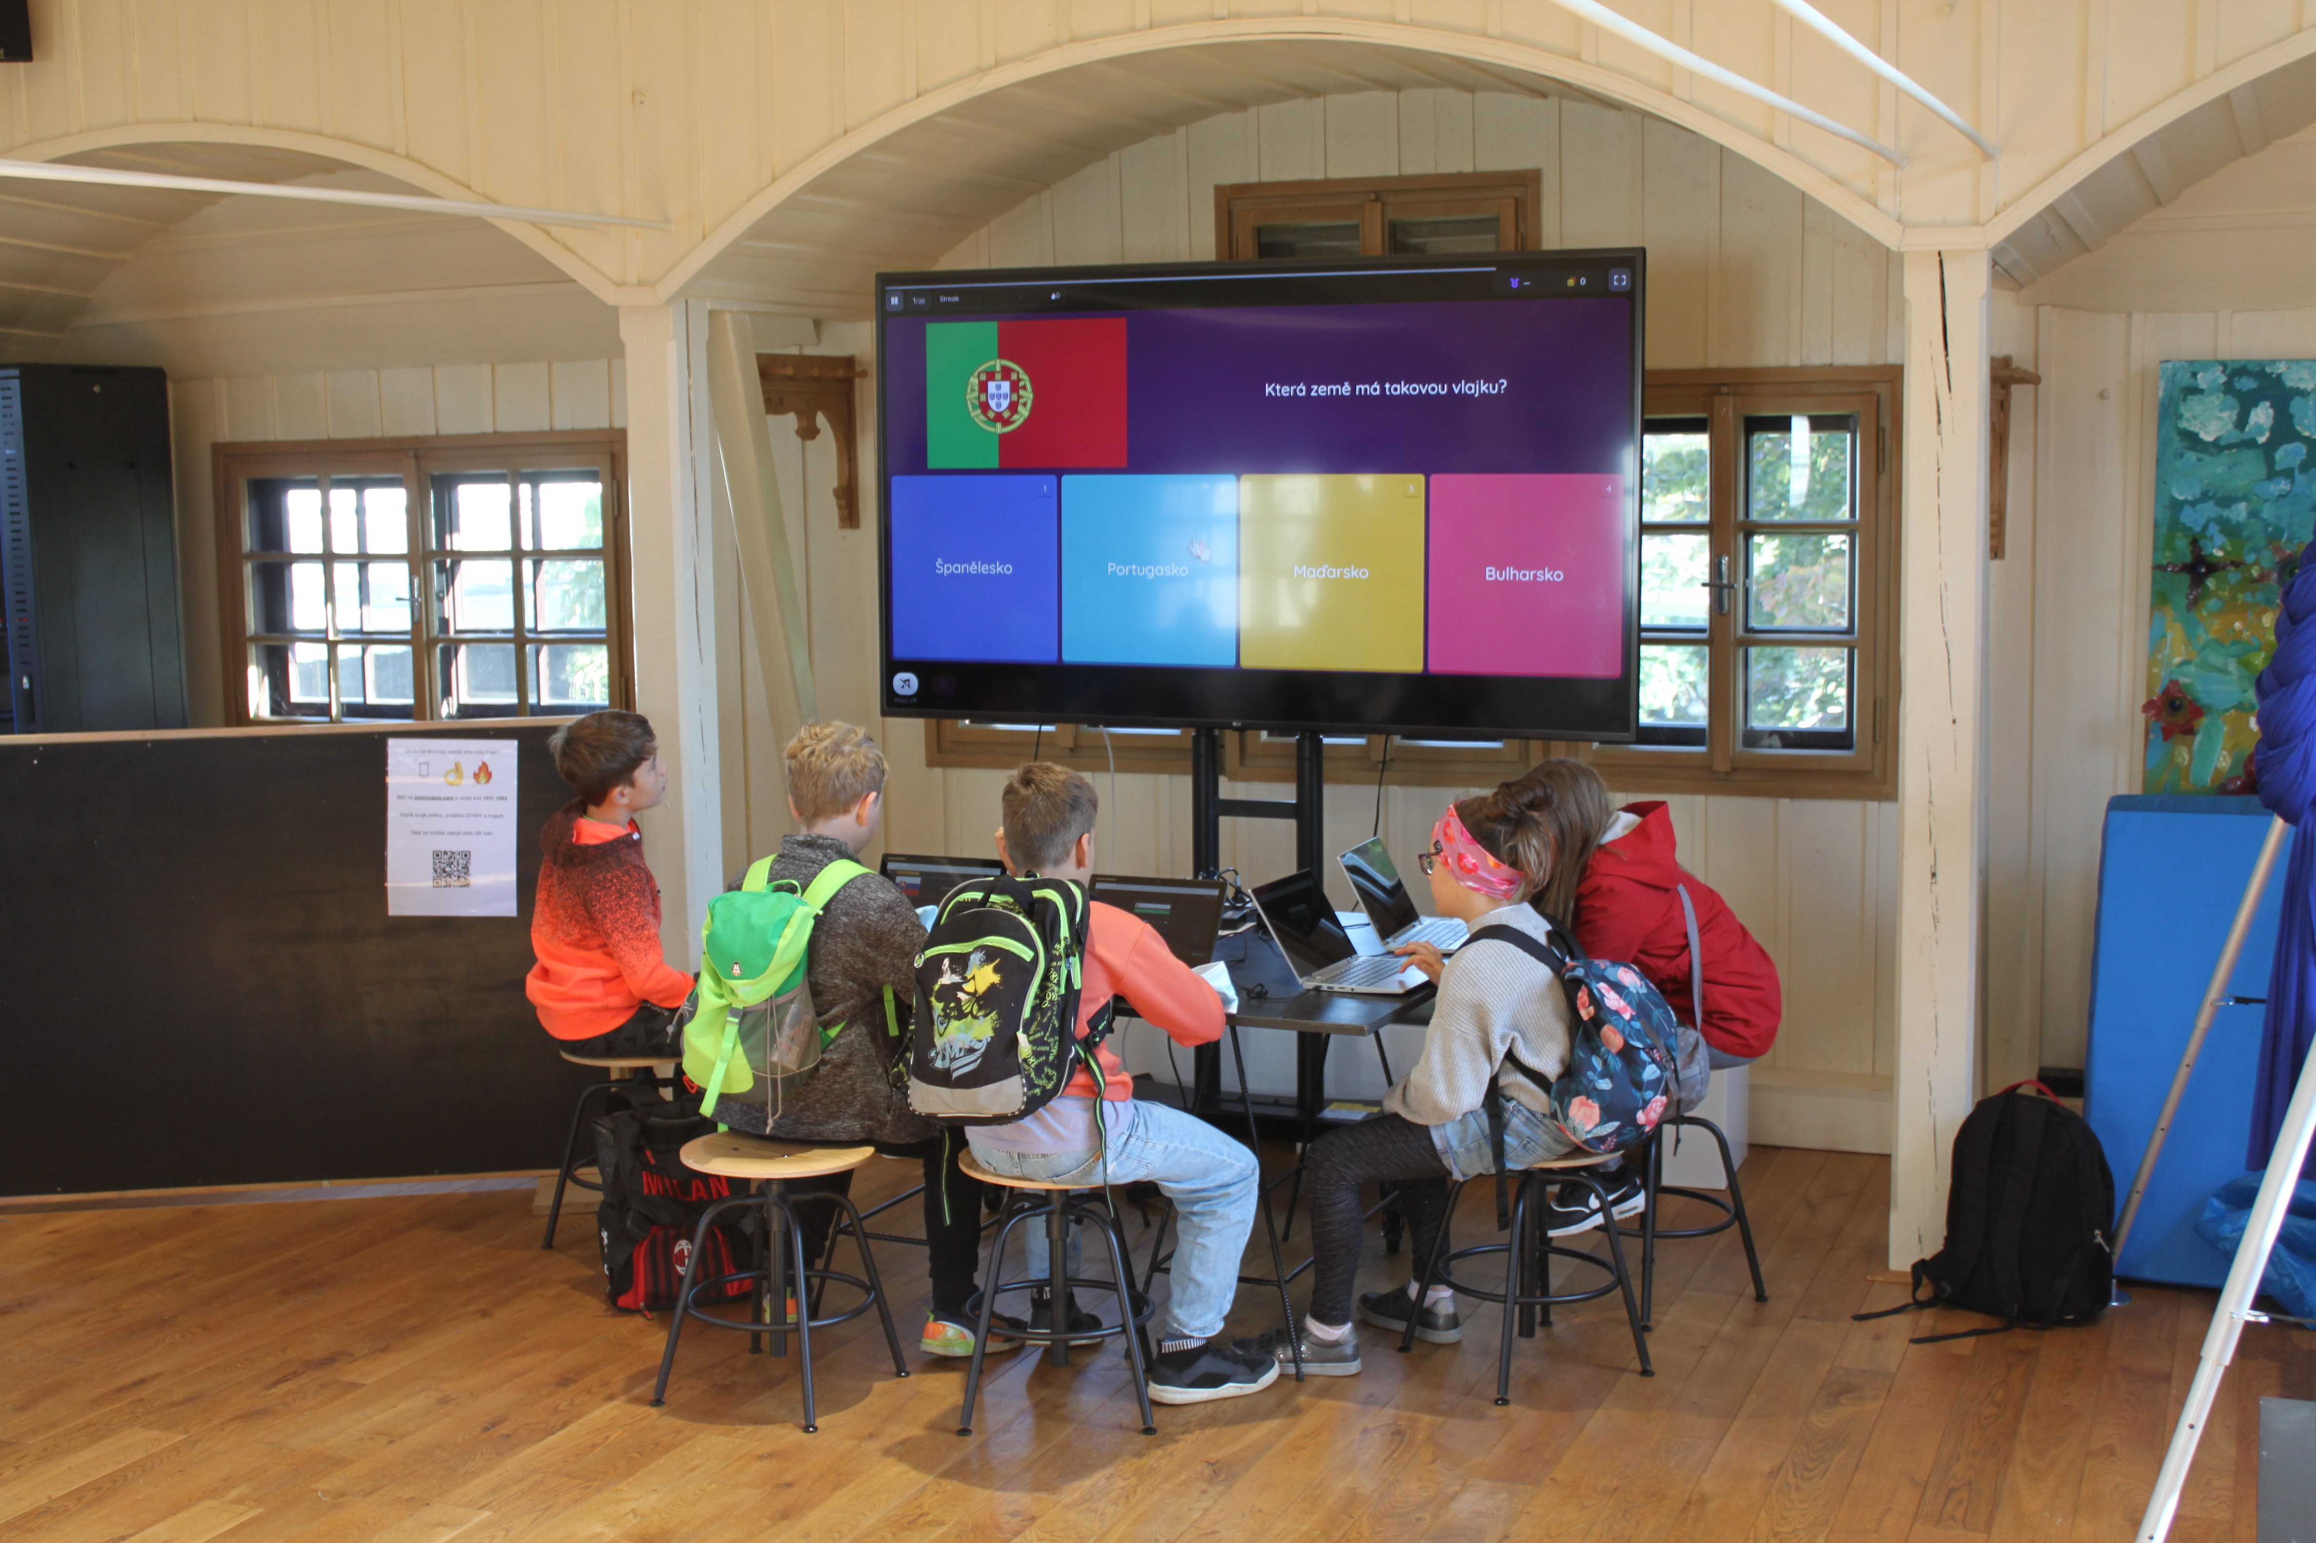
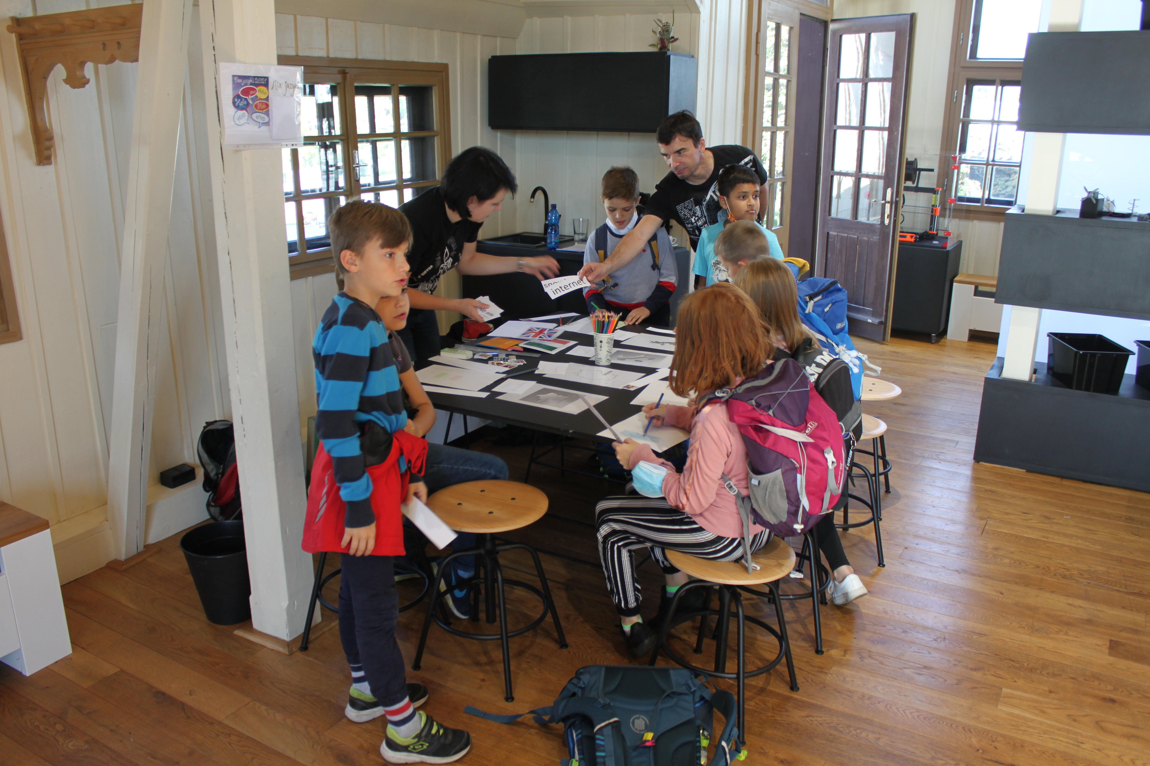
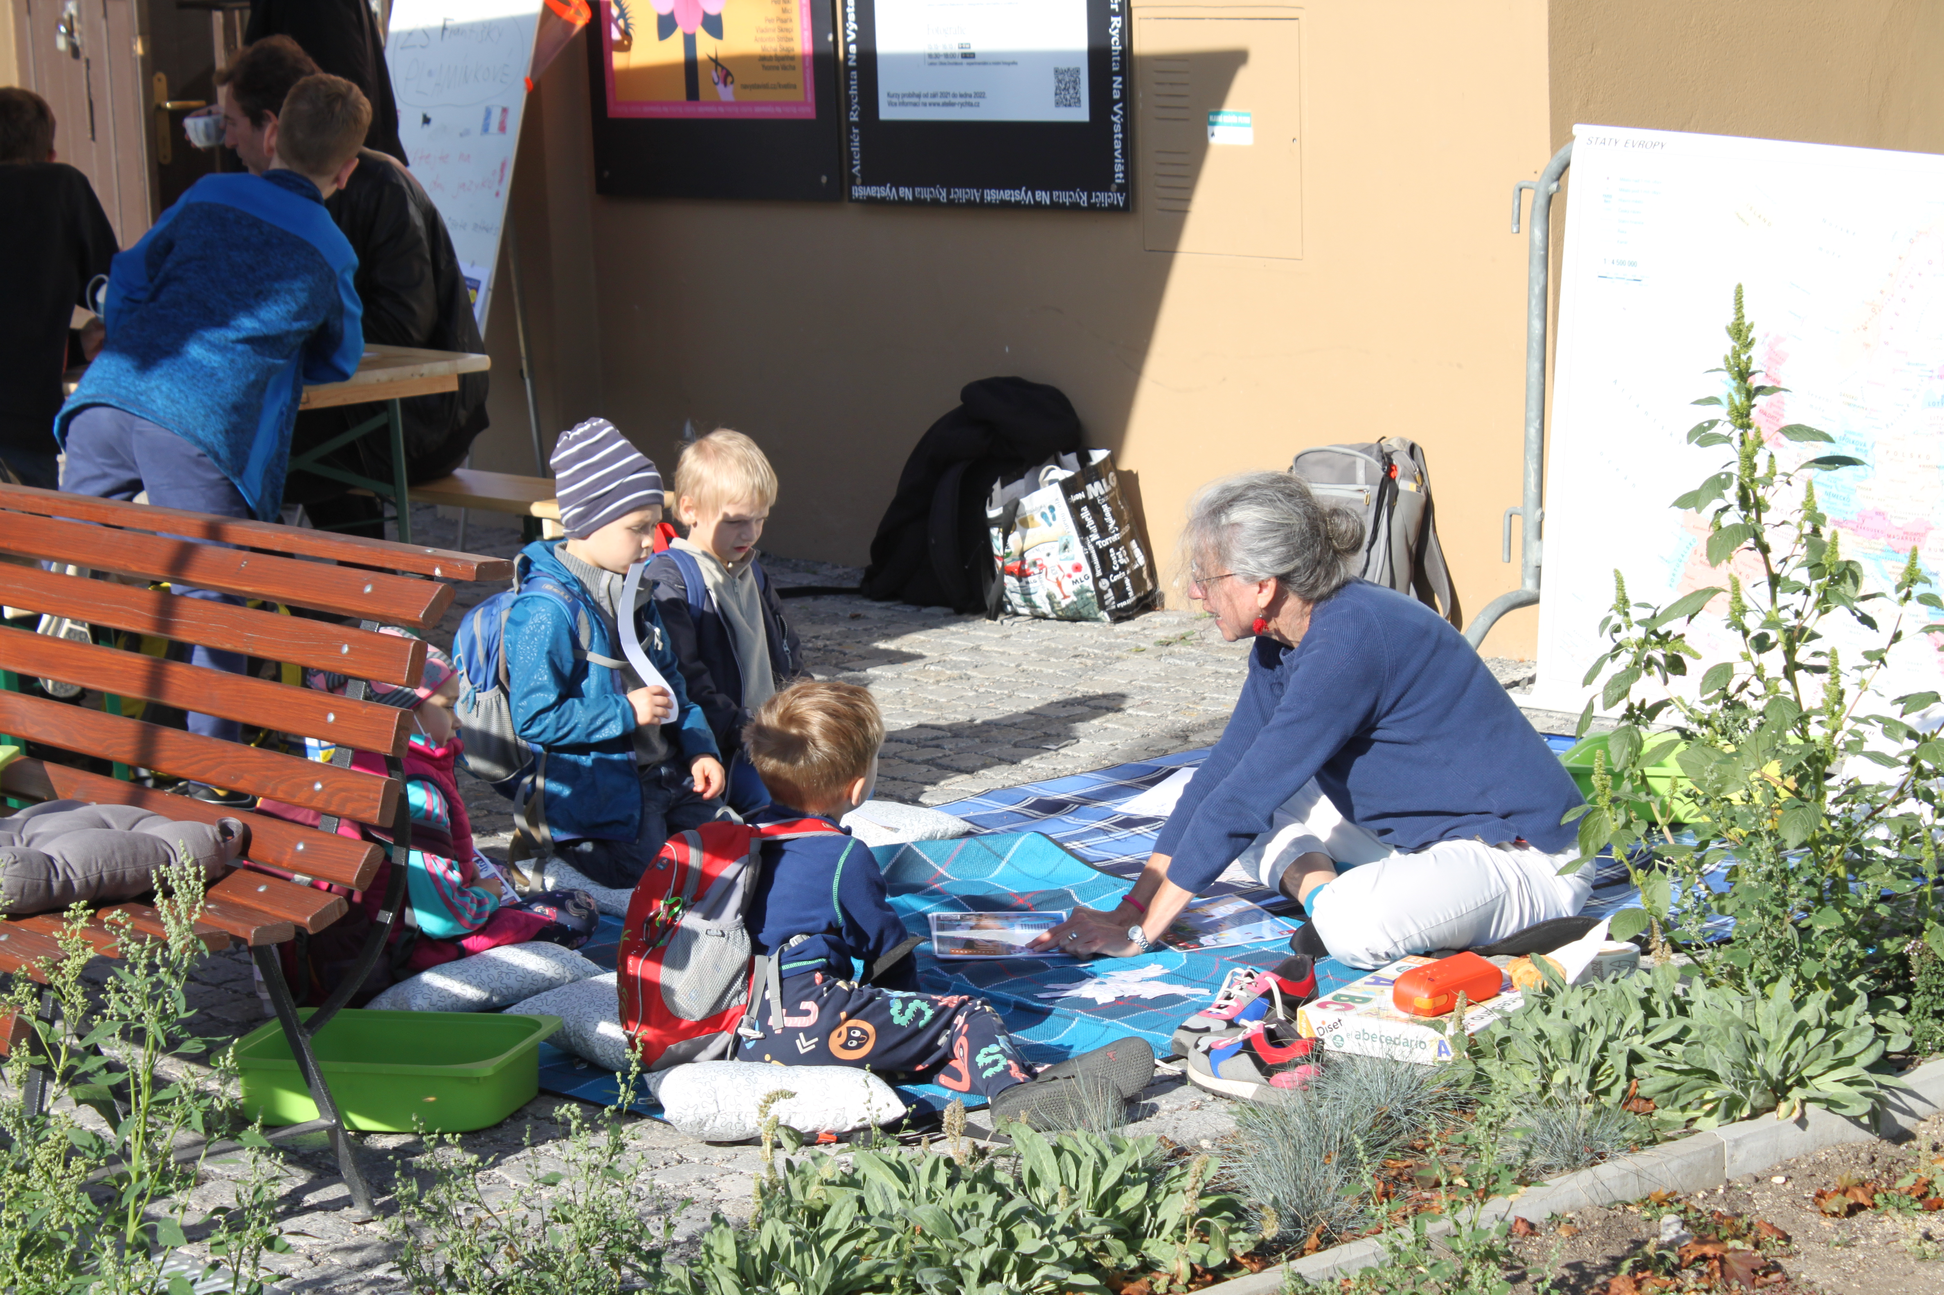
Průběžná informace z činnosti pracovních skupin
Den jazyků na Sedmičce
PS Cizí jazyky

Slide 15
Dokumentace projektu
09/2021 – zpráva z FG – doplnění matematické gramotnosti (30. 9. 2021)
11/2021 – opakování sběru potřeb škol, rozeslání karet škol k aktualizaci (termín 10. 12. 2021)
11/2021 – sebehodnotící zpráva z realizace MAP za období 09/2020 – 08/2021, eval. rozhovory
Vyhodnocení MAP I - Monitoring naplňování priorit a cílů strategického rámce MAP do roku 2023 (per rollam)
Tvorba nové Strategie 2030 Prahy 7 – vstup do:
Aktualizace Strategického rámce MAP – investiční a neinvestiční část (schválení ŘV 05/2022)
Akčních plánů 2022, 2023
Vstupy škol, garantů a členů PS, vedení škol, ŘV, školních koordinátorů apod.

Slide 16
Sebehodnotící zpráva MAP II
Vychází z formativní evaluace projektu, konkrétně z:
dostupných sekundárních dat (zápisy z jednání, výstupy projektu apod.)
rozhovorů s aktéry (kvalitativní výzkumné šetření).
Informace z evaluace primárně slouží:
realizačnímu týmu projektu
dalším subjektům zainteresovaným na efektivním fungování projektu
Účel evaluace:
zpětná vazba
včasné pojmenování problémů
včasné pojmenování příležitostí
konkrétně využitelné návrhy na zlepšení a optimalizaci aktivit projektu
ZVYŠOVÁNÍ EFEKTIVITY REALIZACE CELÉHO PROJEKTU
Dílčí i souhrnná zjištění slouží jako další podklad pro porozumění situaci, následnou diskusi a k nastavení opatření vedoucích k optimalizaci průběhu realizace projektu MAP II na území MČ Praha 7 a jeho dosahovaných výsledků.
Zapojení všech respondentů do sběru dat a procesu evaluace bylo dobrovolné. Velice si vážíme zájmu o projekt MAP II a zmíněných podnětů. Všem, kteří se zapojili, děkujeme.
srpen 2020 – červenec 2021

Slide 17
Vliv epidemických opatření proti COVID-19
termíny všech plánovaných setkání byly dodrženy, průběh projektu nebyl ovlivněn
on-line prostředí, per rollam hlasování
nová témata a nová partnerství
povinné výstupy projektu plněny dle stanoveného harmonogramu
na základě aktuálních potřeb, případně konkrétní poptávky MČ P7 vznikají také nepovinné výstupy projektu
Co se daří ……………. a proč
Kde jsou rezervy
spolupráce
komunikace
sdílení
budování vzájemné důvěry
hmatatelné výsledky
nová partnerství
vzdělávání
proaktivita členů RT
osobní komunikace
srozumitelná prezentace
plánování (připomínky, pozvánky)
důslednost
omezení zatížení administrativou
rychlá zpětná vazba
hledání řešení
aktuální témata
zjišťování potřeb
důraz na odbornost
minimum personálních změn
podpora ze strany vedení MČ Praha 7
spolupráce mezi jednotlivými platformami
míra zapojení školních koordinátorů
pozice školních koordinátorů v rámci škol
informovanost
spolupráce s rodiči (širokou veřejností)
různá míra zapojení/proaktivity napříč

Slide 18
Co dál
podporovat komunikaci, neformální setkávání, sdílení
propojovat jednotlivé platformy MAP
zajištění zpětné vazby členům PS (ukotvení výstupů PS v kontextu projektu)
využít potenciál pracovních skupin pro financování
síťování a zapojování pedagogů
cíleně vyhledávat odborníky
systematicky komunikovat se všemi školami v území
podporovat aktivity vedoucí k systematické spolupráci se zástupci neziskových organizací
podporovat aktivity vedoucí k systematické spolupráci se zástupci komerčního sektoru
podporovat aktivity, které vzbudí zájem/aktivitu širokého spektra rodičů, veřejnosti
prezentace aktivit široké veřejnosti
SHRNUTÍ
projekt MAP na území Praha 7 = ukotvený článek ve vzdělávacím systému
pevné vzájemné vztahy zainteresovaných subjektů
spolupráce mezi školami navázána na bázi partnerství
klíčový význam má implementace a ta se daří

Slide 19
„Řídící výbor schvaluje 2. průběžnou sebehodnotící zprávu projektu Místní akční plány rozvoje vzdělávání II - správní obvod Praha 7, reg. č.: CZ.02.3.68/0.0/0.0/17_047/0011690.“
Usnesení

Slide 20
Závěrečná zpráva z fokusních skupin
důležitost celoživotního vzdělávání pedagogů, možnost individuálního výběru školení či workshopů a hlavně kvalita lektorů
přínos matematických soutěží, interaktivních workshopů, projektových dnů, případně skupinové práce
začlenění do výuky otázky „K čemu mi to jednou bude?“
stálá a systematická finanční podpora na nákup pomůcek a jejich aktualizaci a udržitelnosti
zájem pedagogů o virtuální prostor určený ke sdílení a informování
propojení matematiky v rámci výuky jiných předmětů i běžného života, ukázky praktického využití matematických znalostí a postupů v jiných oblastech vědy a života včetně výkonu různých povolání
ZÁVĚREČNÁ ZPRÁVA Z FOKUSNÍCH SKUPIN
A DALŠÍCH ŠETŘENÍ REALIZOVANÝCH NA TÉMA:
ČTENÁŘSKÁ GRAMOTNOST
PŘEDŠKOLNÍ VZDĚLÁVÁNÍ
CIZÍ JAZYKY
MATEMATICKÁ GRAMOTNOST

Slide 21
„Řídící výbor schvaluje Závěrečnou právu z fokusních skupin zpracovanou v rámci projektu Místní akční plány rozvoje vzdělávání II - správní obvod Praha 7, reg. č.: CZ.02.3.68/0.0/0.0/17_047/0011690.“
Usnesení

Slide 22
Vyhodnocení MAP I
Monitoring naplňování priorit a cílů strategického rámce MAP do roku 2023 (Vyhodnocení MAP I) = 2 dokumenty:
Sekundární analýza dat ve vztahu k předškolnímu vzdělávání
Sekundární analýza dat ve vztahu k základnímu vzdělávání
Vychází ze Strategického rámce MAP do roku 2023 pro správní obvod Praha 7, byly nastaveny měřitelné ukazatele, ovšem bez očekávaných cílových hodnot.
MAP II nenavazoval přímo na MAP I - nevznikl prostor pro nastavení systematického a pravidelného vyhodnocování stanovených cílů, monitoring je pouze orientační slovní shrnutí jednotlivých aktivit.
Obsah obou dokumentů = naplňování jednotlivých cílů, např.
zlepšování technického stavu budov, modernizace výukových prostor a vybavení, podpora tvorby kapacit,
podpora nadaných dětí, cizinců, materiálně-technické vybavení v oblasti kompenzačních a speciálních pomůcek,
podpora rozvoje klíčových dovedností
podpora ředitelů a pedagogů
Informace, další postup –
per rollam, RMČ/ZMČ - 12/2021

Slide 23
Účast na aktivitách MAP II
Počet akcí / počet účastníků
Od zahájení projektu Rok 2021
Podpora znalostních kapacit 23/278 14/148
Implementace 14/177 1/8
CELKEM 37/455 15/156

Slide 24
Děkujeme.
Realizační tým MAP II
Alena Janková

